Slide 1
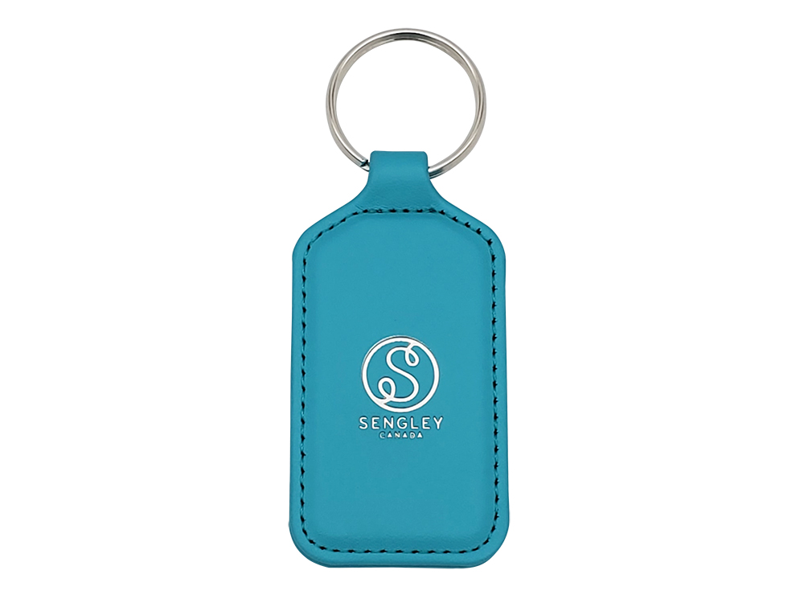
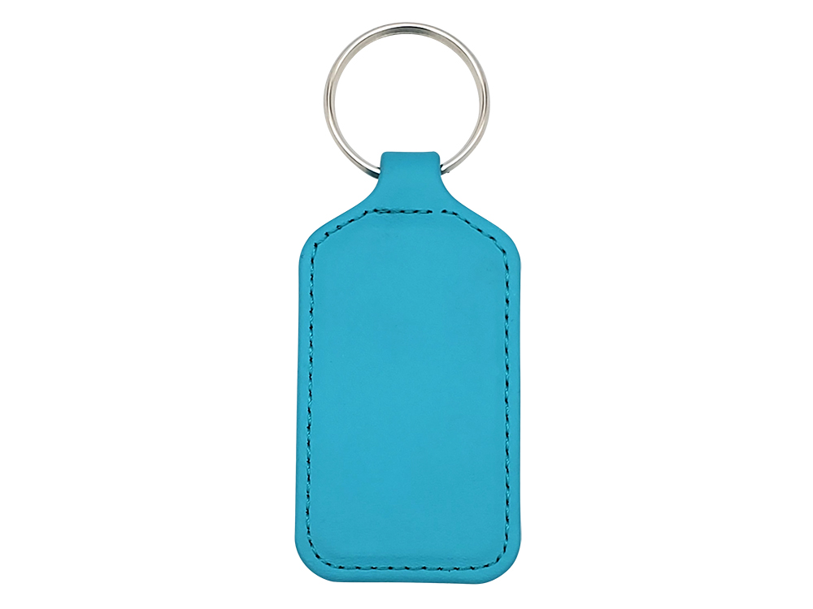
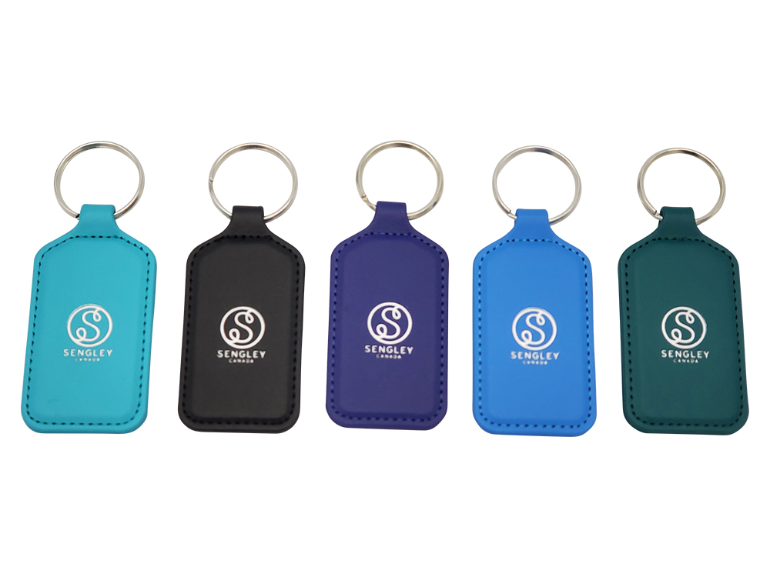
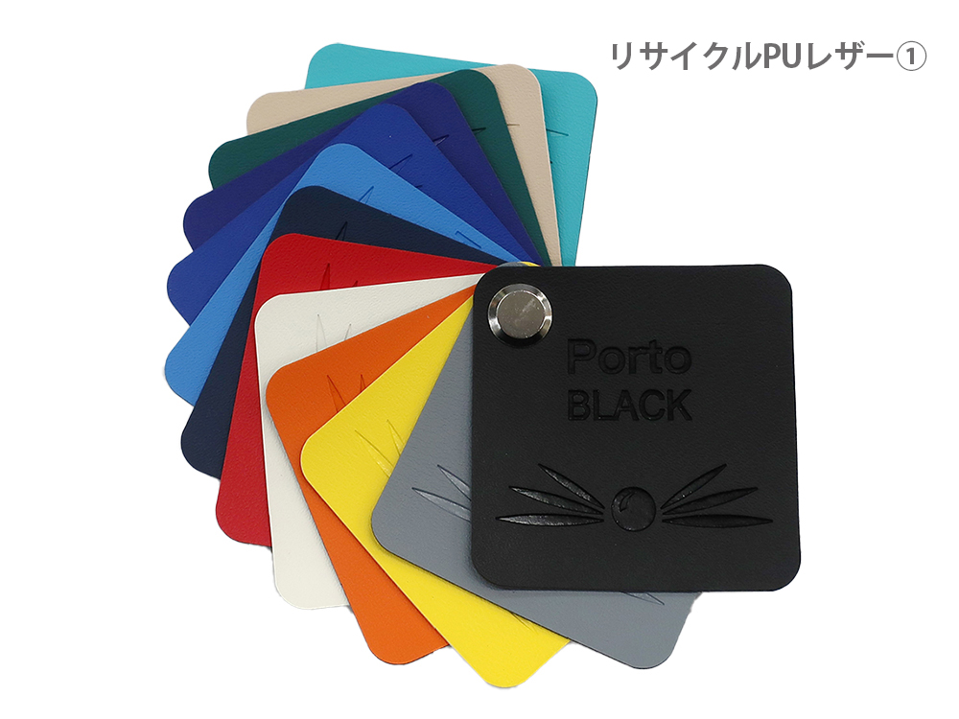
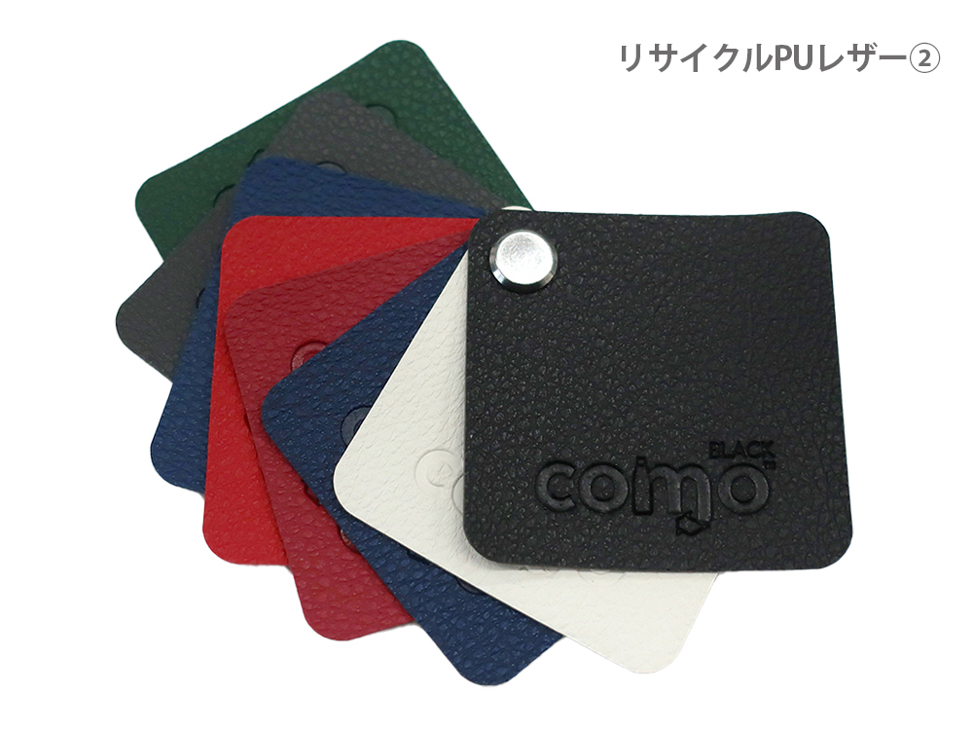
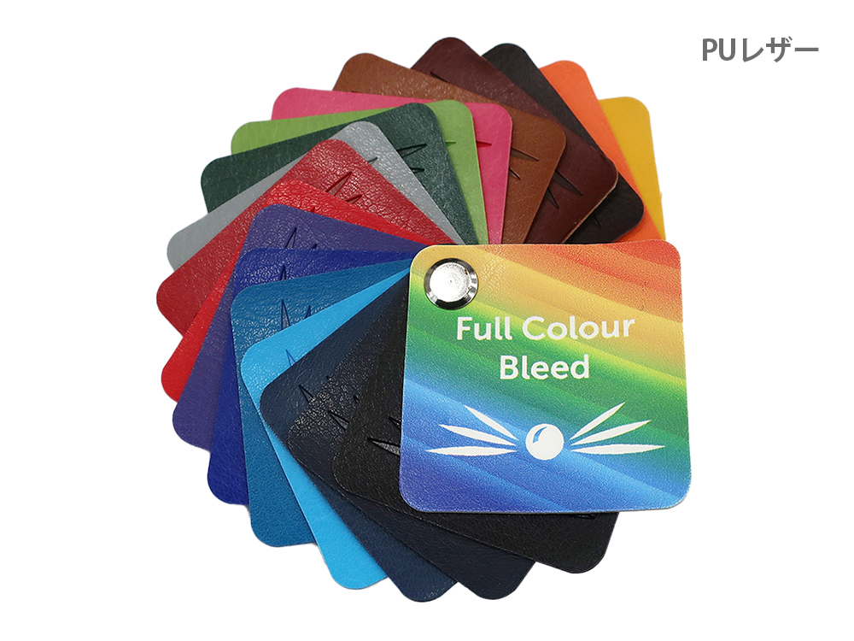
レザー調キーホルダー
シンプルイズベストなキーホルダー
500個から
シンプルだからこそ映える名入れロゴ。 生地の種類、名入れ方法でオリジナルティも発揮。
品 番 org518 サイズ 約77x39x3mm 材 質 PUレザー 名入れ 型押し又は箔押し（シルク印刷、フルカラー印刷も可） 外 装 個別PP袋入
校了後約50日～

